Slide 1

2018
JAVA – 设计模式之
单例模式
Singleton
讲师：研发部-李磊磊
Notes:
复杂度：2

Slide 2
什么是单例模式
单例模式（Singleton）同样是创建型模式，单例模式用于保证一个类，只能生成一个唯一的实例对象，并且这个类提供了一种全局(静态)访问其唯一对象的方式，可以直接访问，不需要实例化该类对象。

Slide 3
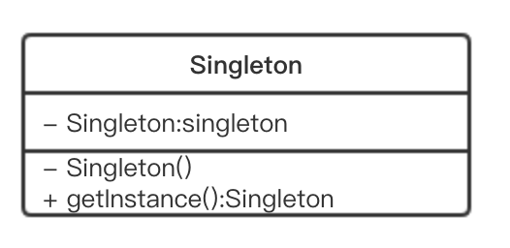
单例模式的角色UML
Notes:
饿汉式：
定义常量，在类加载时即实例化对象
懒汉式
1、判断是否为null
2、实例化
3、返回
多线程时不能，并发时，第一步实例化过程中，第一步判断可能为也为null
使用同步方法，在懒汉式可以解决以上问题。

Slide 4
单例模式的应用场景
多个线程之间，共享一个资源或者操作同一个对象
整个程序控件使用全局变量，共享资源
大规模系统中，为了性能的考虑，需要节省对象的创建时间及创建资源

Slide 5
单例模式的优缺点
优点：
使用简单
在合适的使用场景下，节省内存控件并且提升了程序的效率
缺点：
没有接口，不能继承，与单一指责原则冲突，一个类应该只关心自己的内部逻辑，而不关心外部怎么实例化
单例模式已被列入反模式，实际应用中应该使用依赖注入与IoC容器获得更好的代码可测试性和可控性
Notes:
依赖注入：依赖与抽象的接口而不是具体的实现

Slide 6
作业
找到你负责的产品中，可以应用到单例模式的业务，并加以优化。
如果实际项目中没有适用的场景，请观察生活中的例子，用代码实现单例模式
Notes:
下节引言：
自从小王花光了自己的家当，买到了限量版奢侈版们后，从此过上了幸福的生活。
谚语：有心栽花花不成，无心插柳柳成荫
古训：《增广贤文》意思是：用心的栽花，施肥、灌溉等都做了很多，但花却总是不开，最后还是枯萎了；而随意折下来的一只柳条随意插在地里，从来没有照料它，几年过去，却成了郁郁葱葱的柳树。
柳树：不需要专门的工厂生产柳树，人们只需找一颗柳树，折枝插种，再给予合适的土壤、养分和阳光，就可以生成一个完整的新柳树。
那么在程序设计开发中，有没有一种方式，利用已有的实例对象，复刻出原来的对象呢？
下节：原型模式

Slide 7
谢 谢 观 看
Thanks for your time

